Slide 1

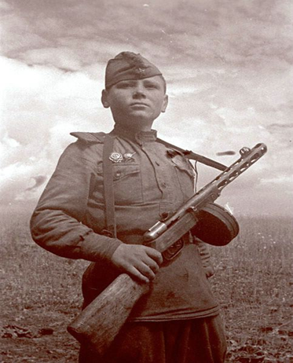
Автор проекта:
Бачурина Анастасия
3а класс
МОУ СОШ №5
Руководитель проекта :
Лидия Николаевна Янель
«Роль детей в победе в Великой Отчественной войне»

Slide 2
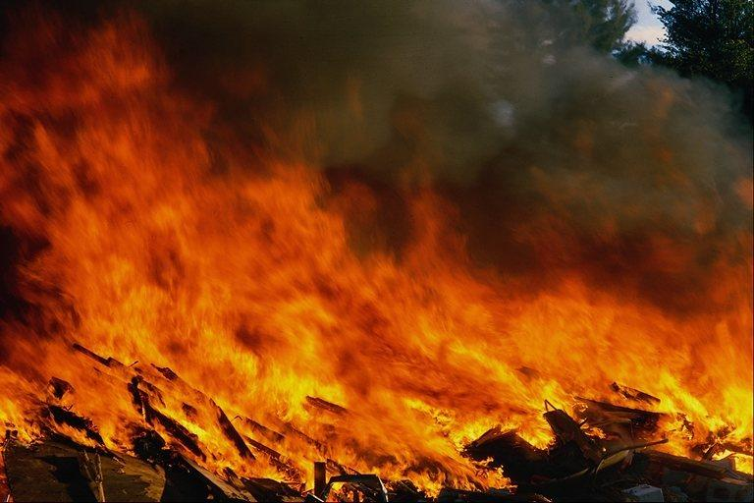


1 9 4 1-ый…

Slide 3
Актуальность.
С каждым днем все дальше уходит в историю Великая Отечественная война, война героическая, победоносная!
Все большую роль в нашей сегодняшней жизни играет память о ней.
Воспоминания участников войны, порой невольных участников – это детей, сейчас являются для нас чрезвычайными послами от прошлого и настоящего человечества в его будущее.
Мы должны знать имена и подвиги наших сверстников -маленьких героев большой войны.

Slide 4
Новизна
Новизна работы заключается в том, что изучение исторического события осуществляется путем применения исторического материала, в котором сами очевидцы событий рассказывают о войне.

Slide 5
Объектом исследования
является жизнь детей, принимавших активное
и косвенное участие в войне.
Предметом исследования
является военное детство моих сверстников
в годы тяжких испытаний,
их вклад в Победу нашего народа.

Slide 6
Цель: выяснить, какова роль детей в Победе в Великой Отечественной войне.
На примерах конкретных судеб земляков – жителей нашего района, раскрыть и показать вклад детей, подростков в Победу в Великой Отечественной войне.
Задачи:
1.выяснить, в чем заключается актуальность проекта;
2.конкретизировать цель работы;
3.определить задачи и методы;
4 провести анкетирование среди учащихся 3-11-ых классов;
5.посетить городской музей и поработать с архивом;
6.встретиться с детьми войны- нашими земляками.

Slide 7
Методы:
- исследование краеведческих материалов, литературных источников.
-Обработка информации.
-Получить информацию о детях войны Великой Отечественной войны, живущих в нашем городе
Гипотеза:
Мы предположили, что участие детей и подростков в движении «Все для фронта, все для Победы» внесло весомый вклад в общую победу над фашизмом в годы Великой Отечественной войны.

Slide 8

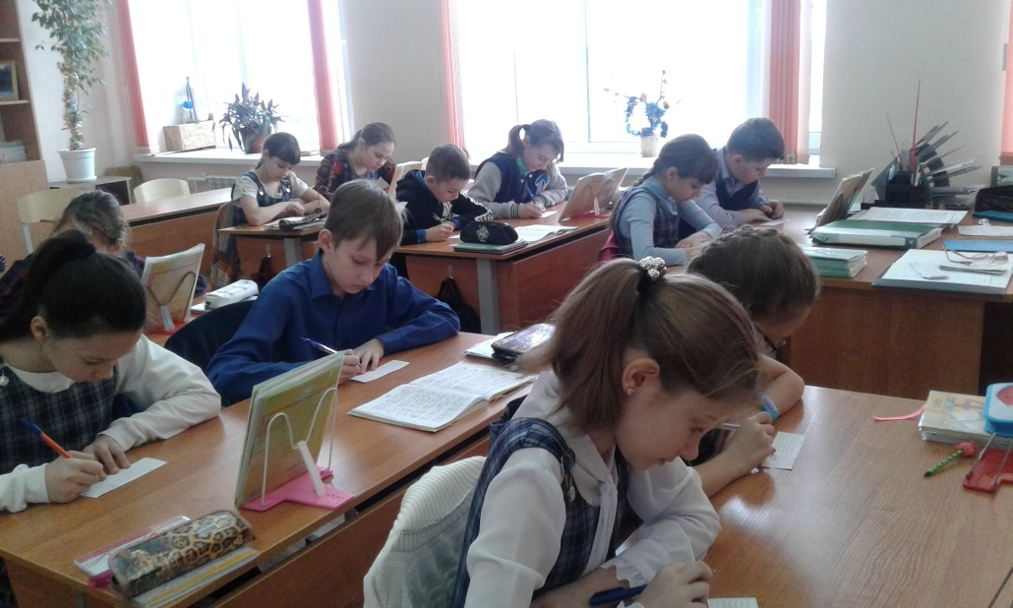
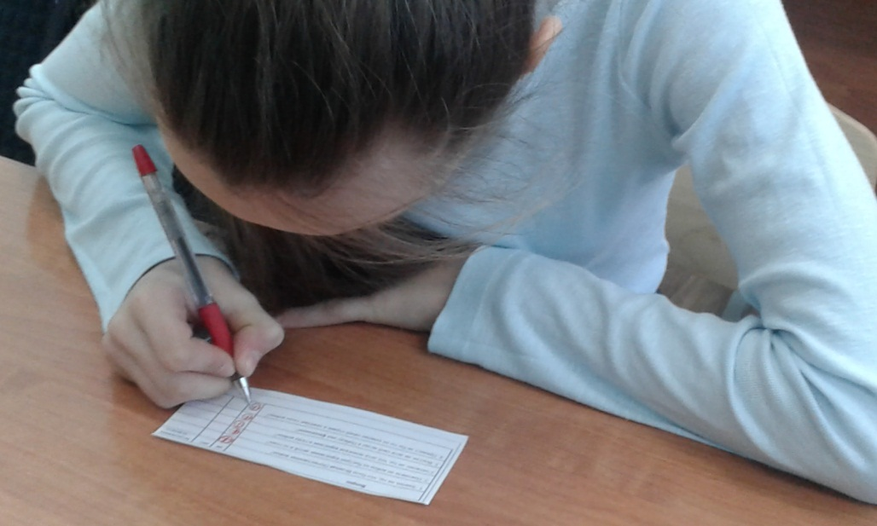
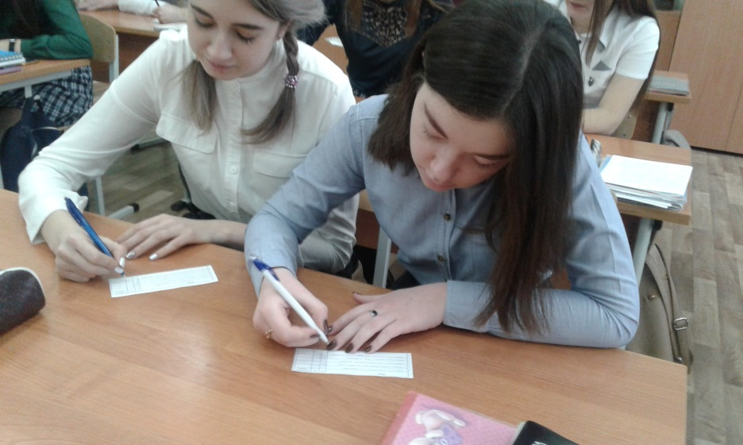
Анкетирование
Уровень знаний детей о судьбах своих сверстников в годы войны.
4 класс 6 класс
11 класс

Slide 9
Уровень знаний детей о судьбах своих сверстников в годы войны.
Результаты анкетирования
9
Вопрос | да | нет | Затрудняюсь ответить
1. Знаешь ли ты, что была Великая Отечественная война? | 63
2. Повлияла ли война на быстрое взросление детей в те годы? | 61 | 3
Считаешь ли ты, что дети помогали взрослым в годы войны? | 56 | 3 | 2
3. Внесли ли дети свой вклад в Победу над фашизмом? . | 55 | 5 | 3
4. Пришел ли бы ты на помощь своей стране в тяжелые годы войны? | 63

Slide 10
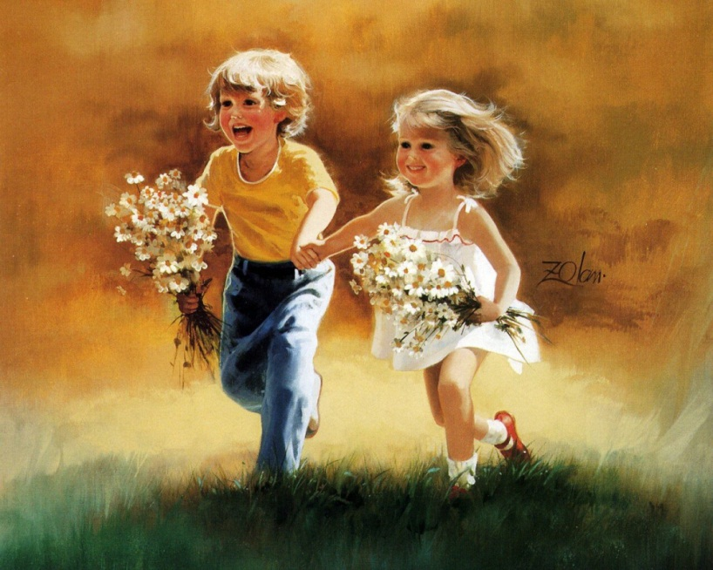



Slide 11
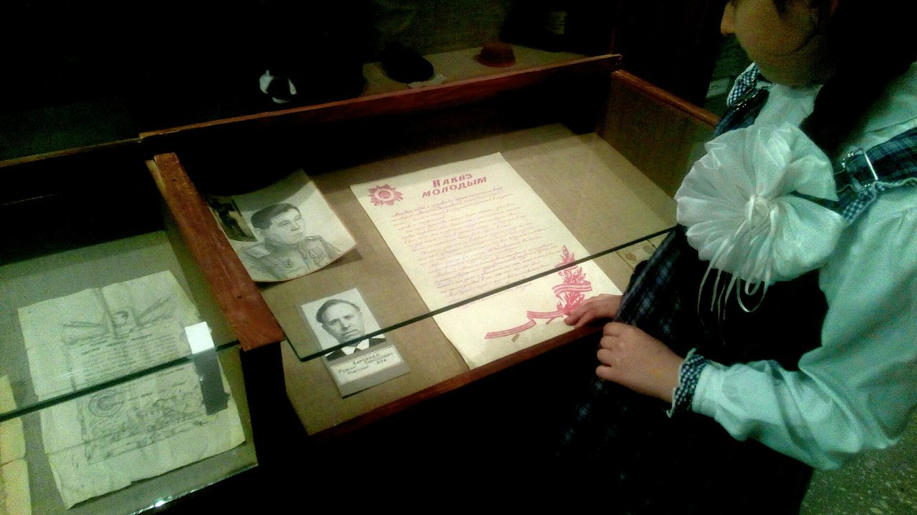
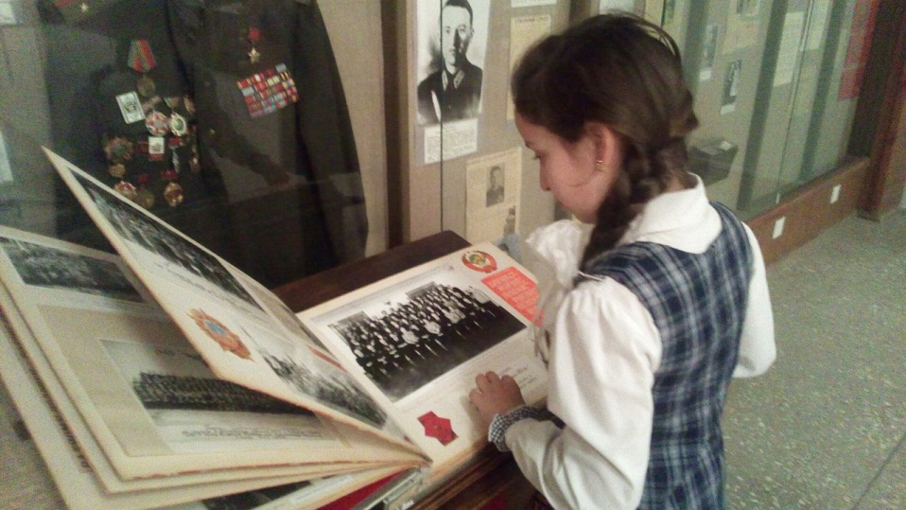
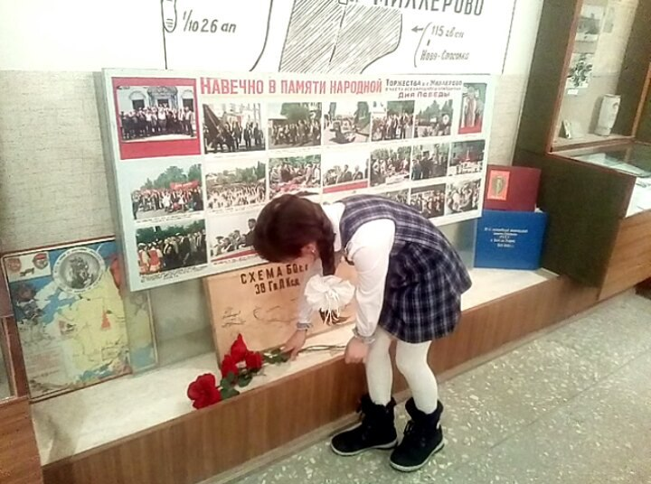
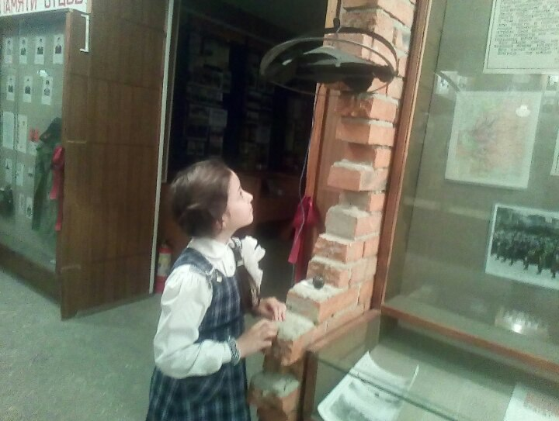
Очередным этапом работы стало посещение городского краеведческого музея, работа с архивом.

Slide 12
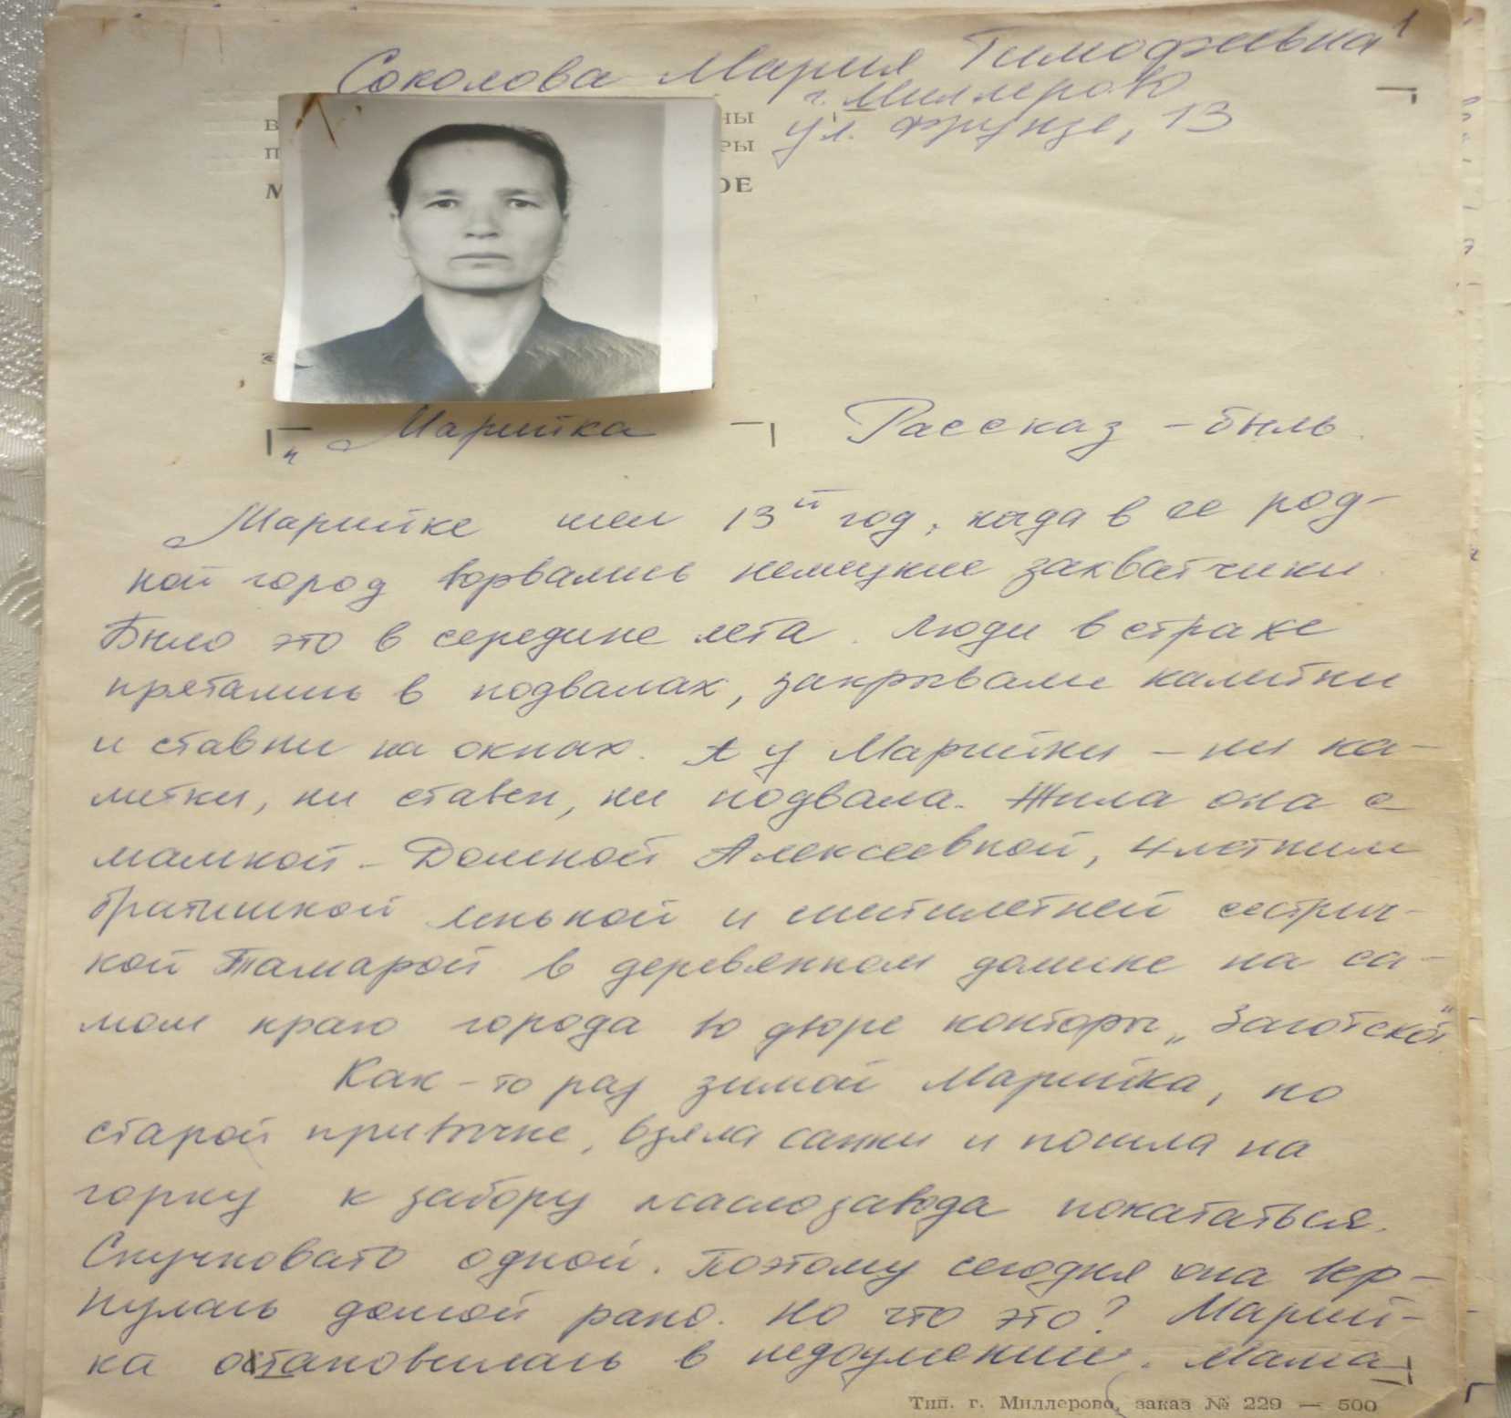
Работа увенчалась успехом
.
Марийка

Slide 13
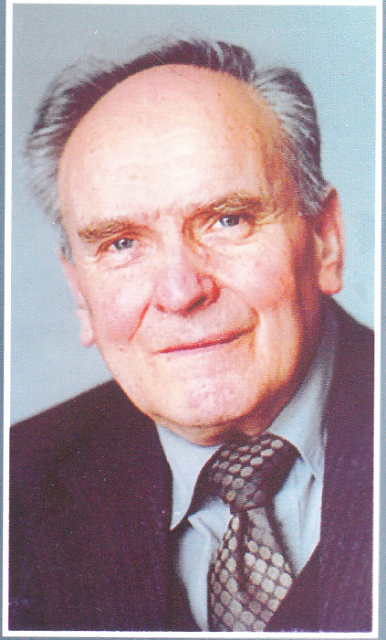
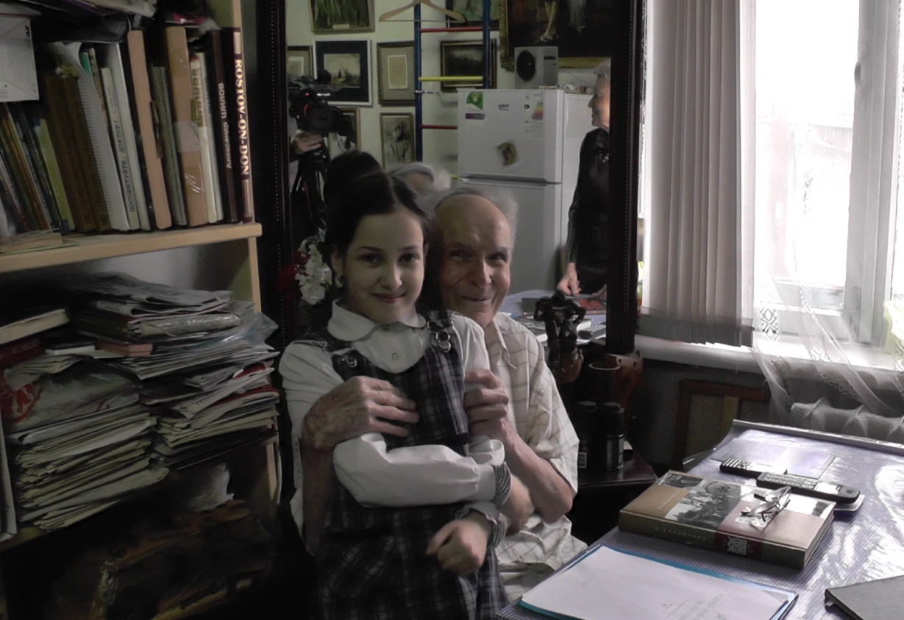
Эта встреча останется в моем сердце навсегда
Садовой
Вилиан Сергеевич

Slide 14
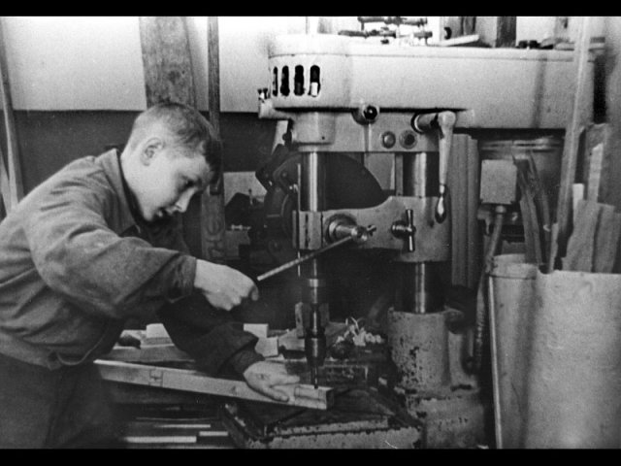
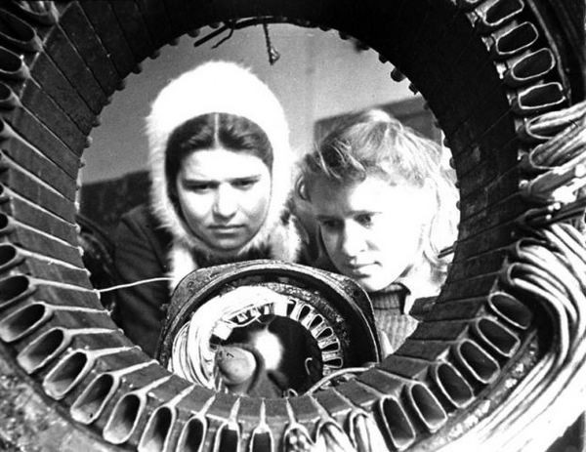
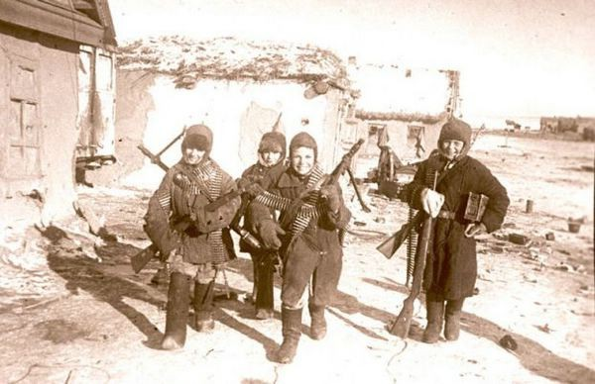
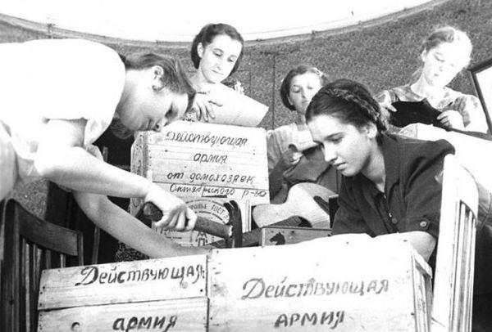
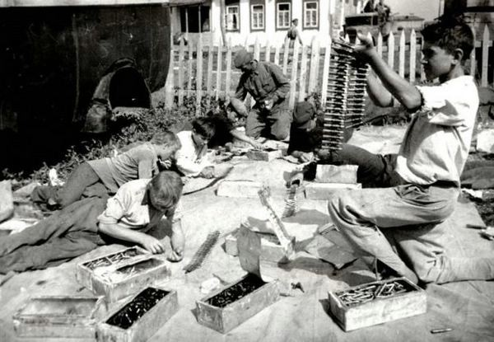
Всё для фронта! Всё для победы!
-девиз 12-летних мальчишек и девчонок огненных сороковых…

Slide 15
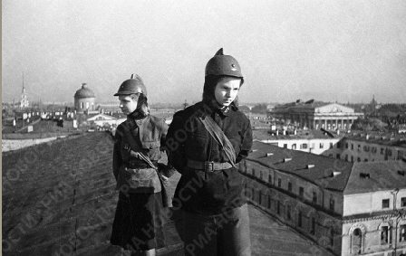
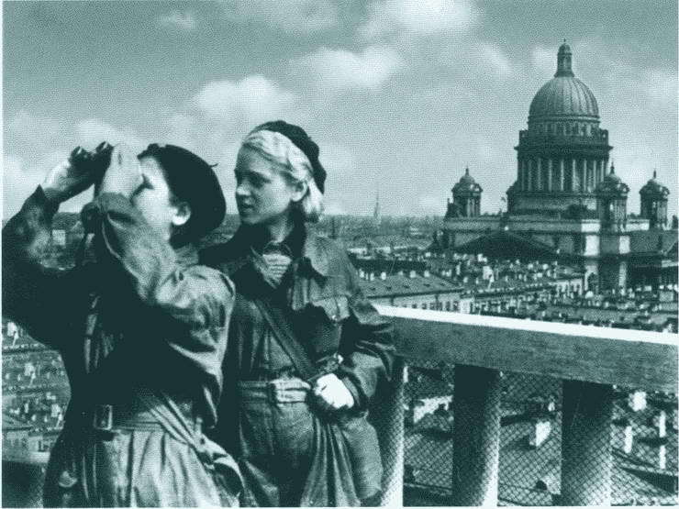
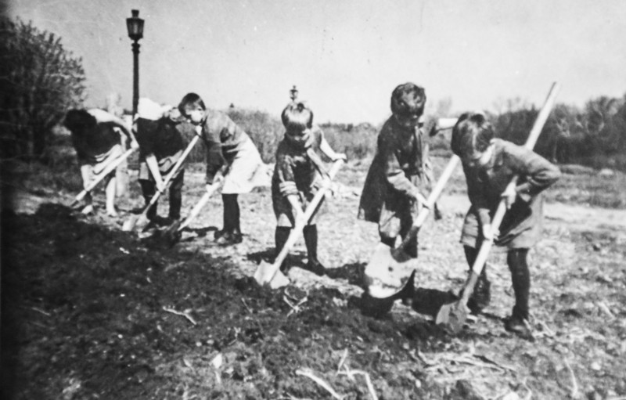

Slide 16
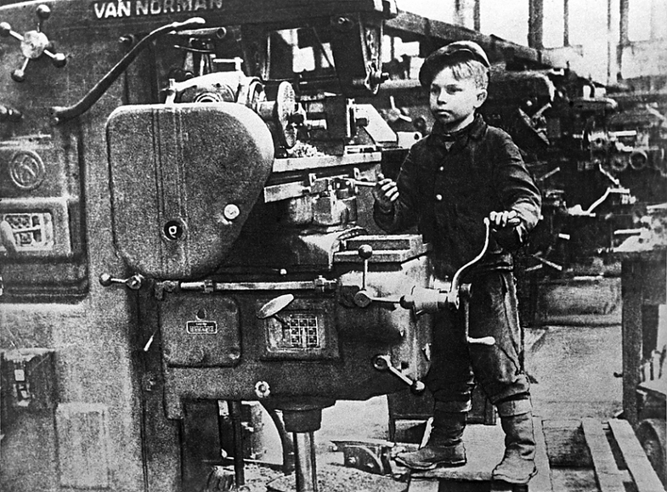
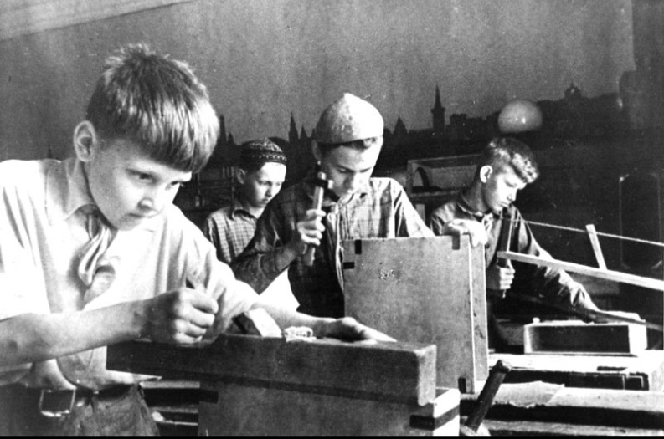
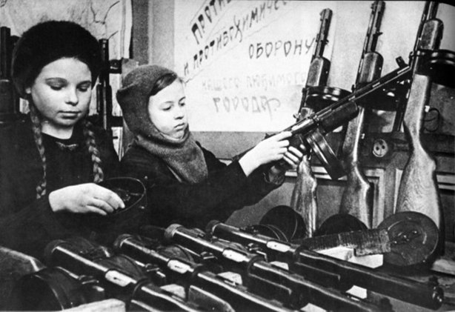
Когда опустели цеха заводов, тогда на заводы пришли женщины и подростки

Slide 17
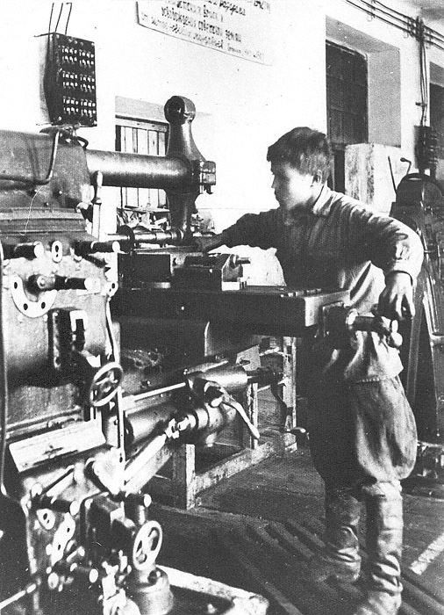
14-летнему Алексею Бойченко, ежедневно перевыполнявшему установленный минимум трудодней в 6-7 раз, было присвоено звание Героя Социалистического
Труда.

Slide 18
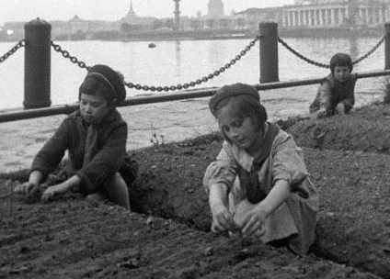
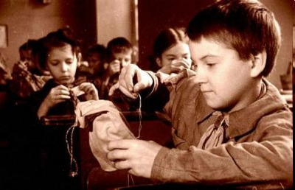
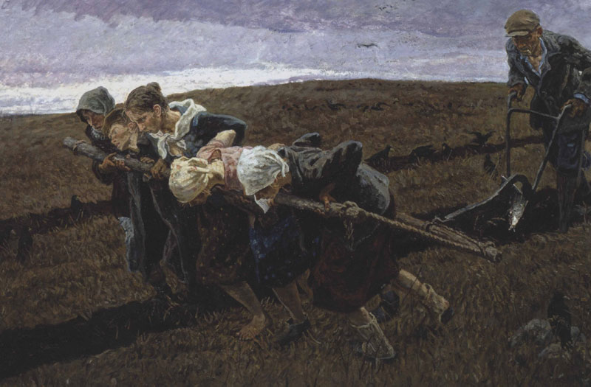
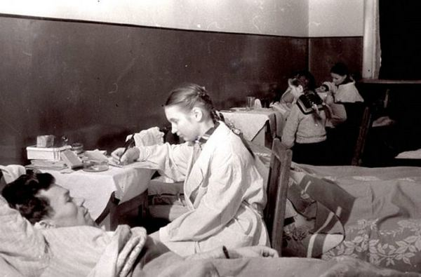
Помогали всем, чем могли.

Slide 19
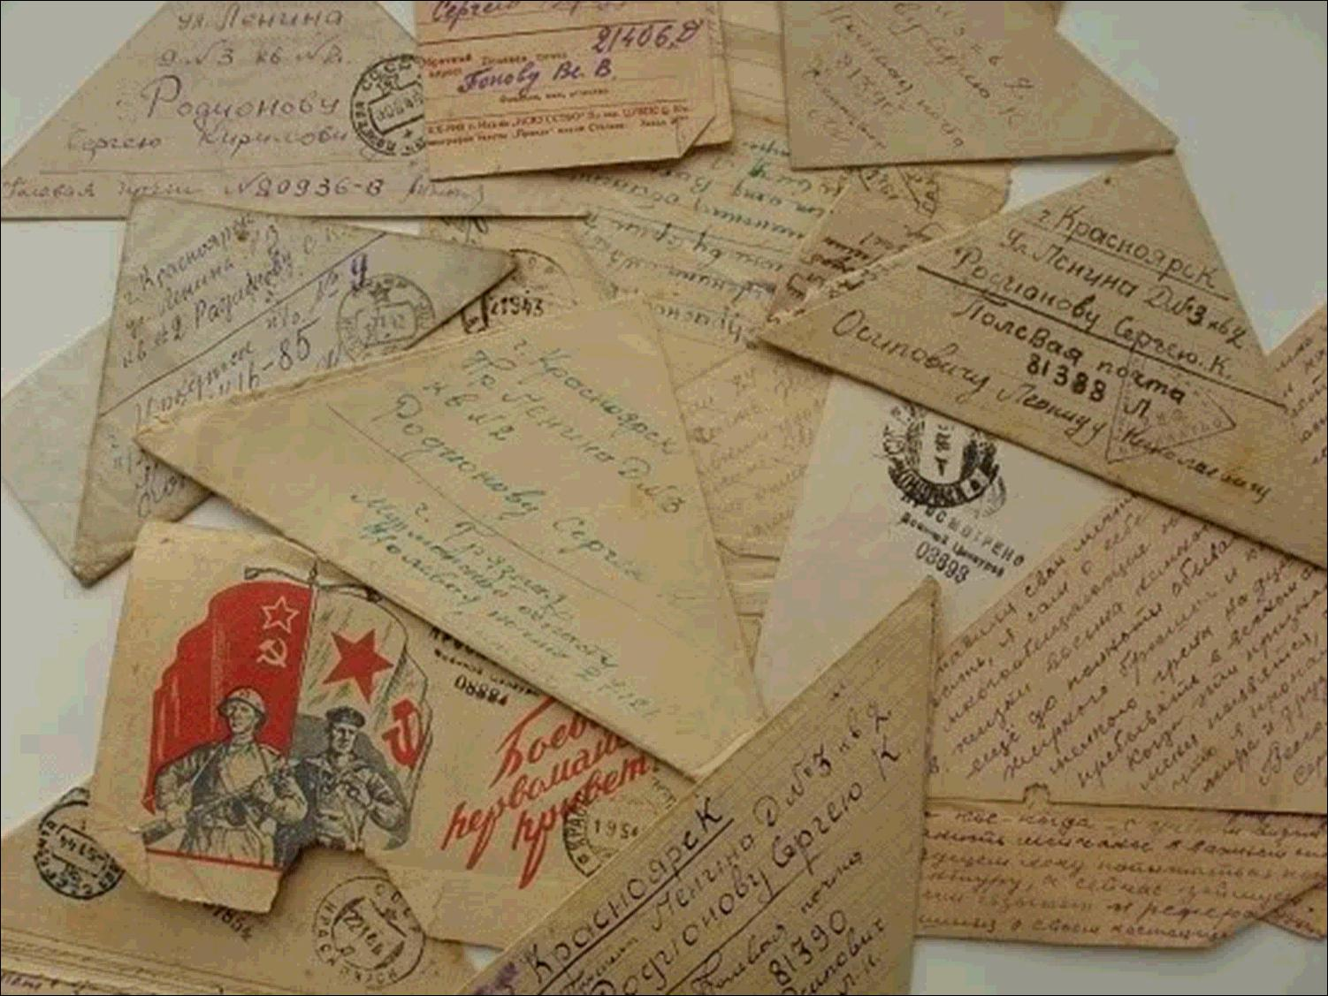

Slide 20
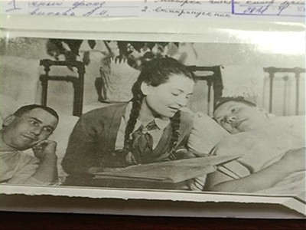
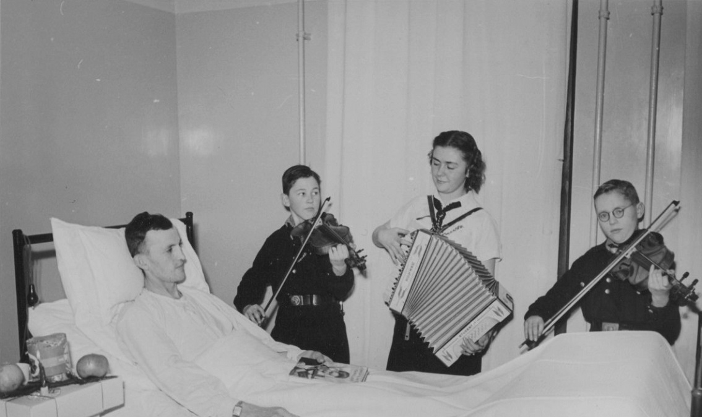
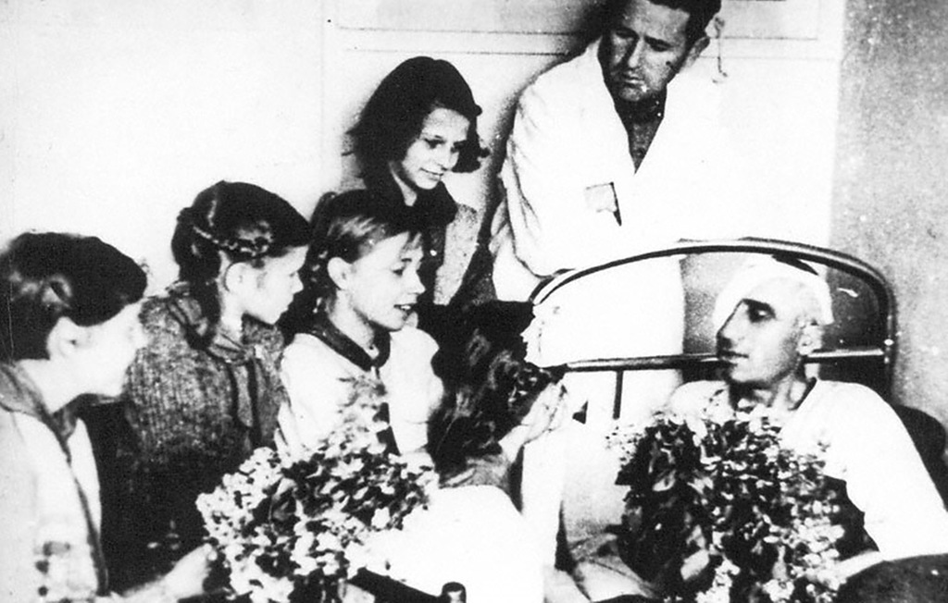
Дети ставили для раненых спектакли, устраивали концерты

Slide 21
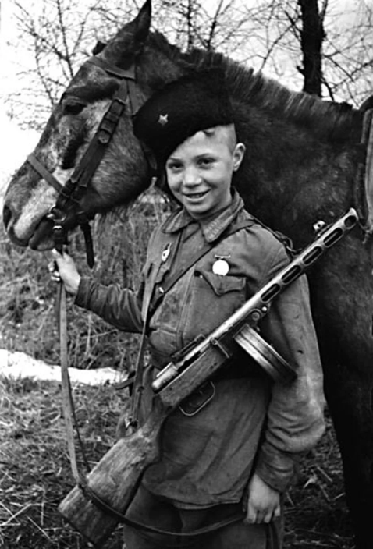
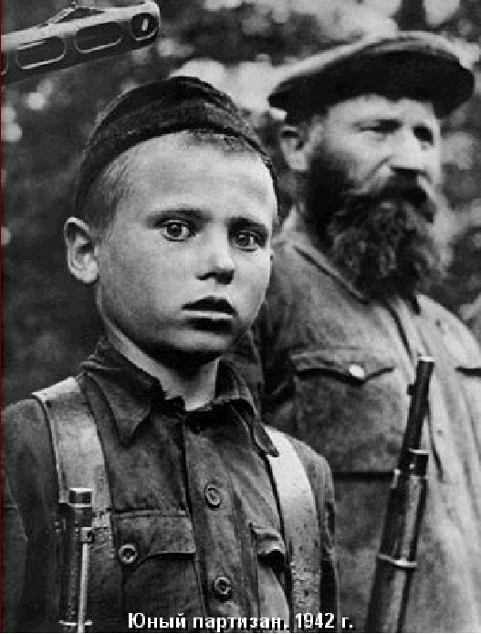
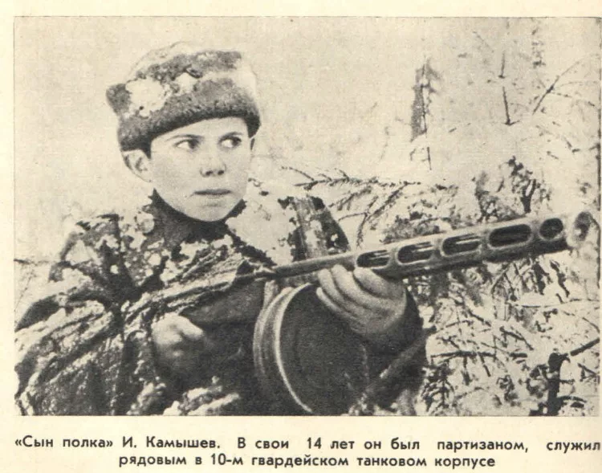
Маленькие герои большой войны

Slide 22
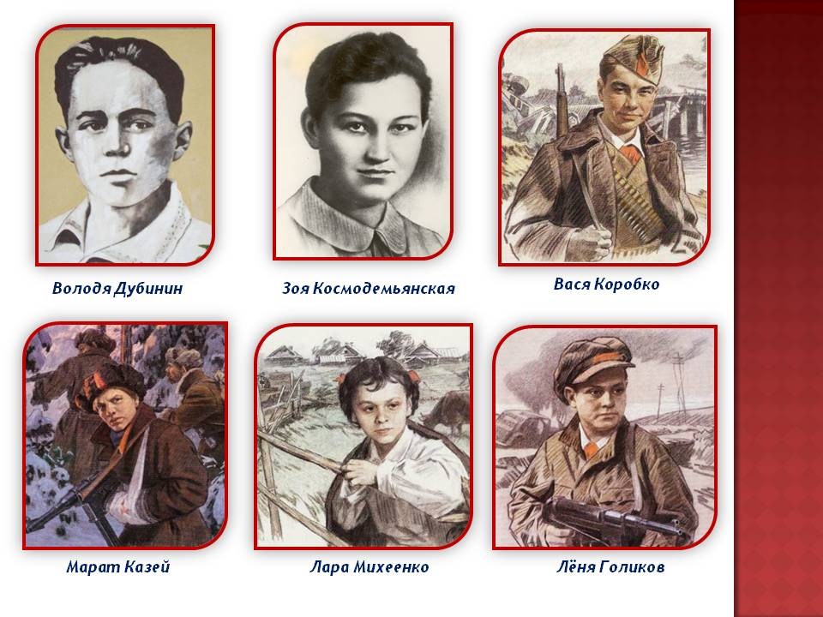
На «детском фронте» воевали как мальчики, так и девочки…

Slide 23
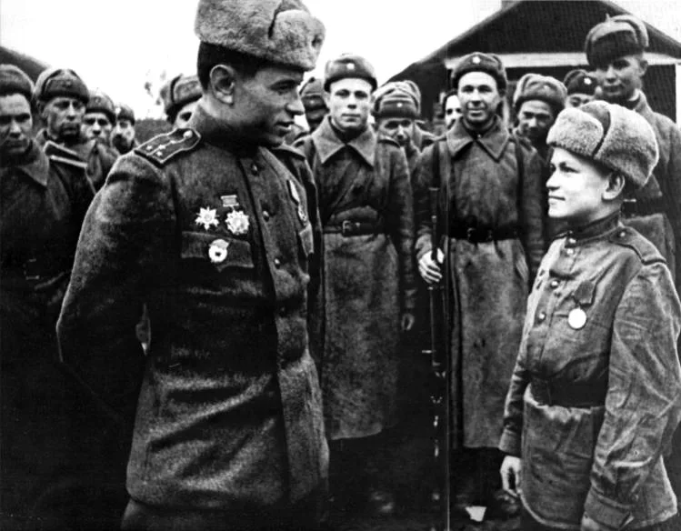
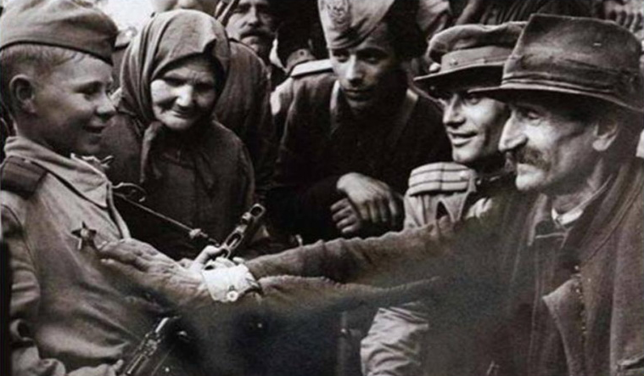
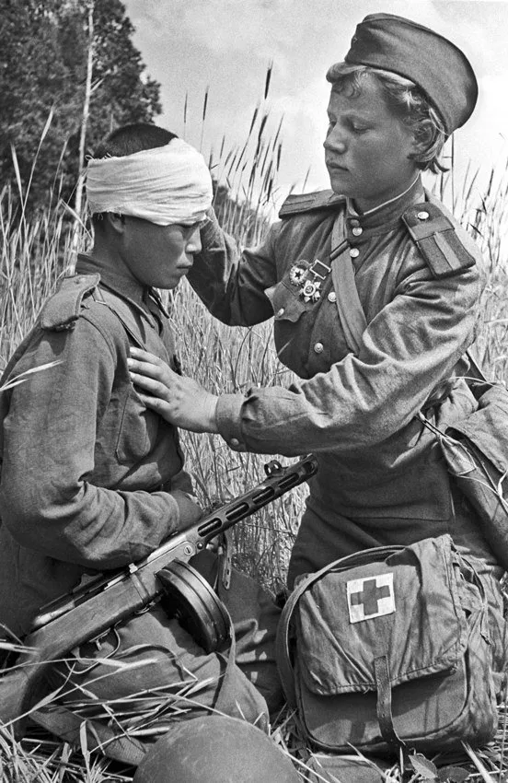
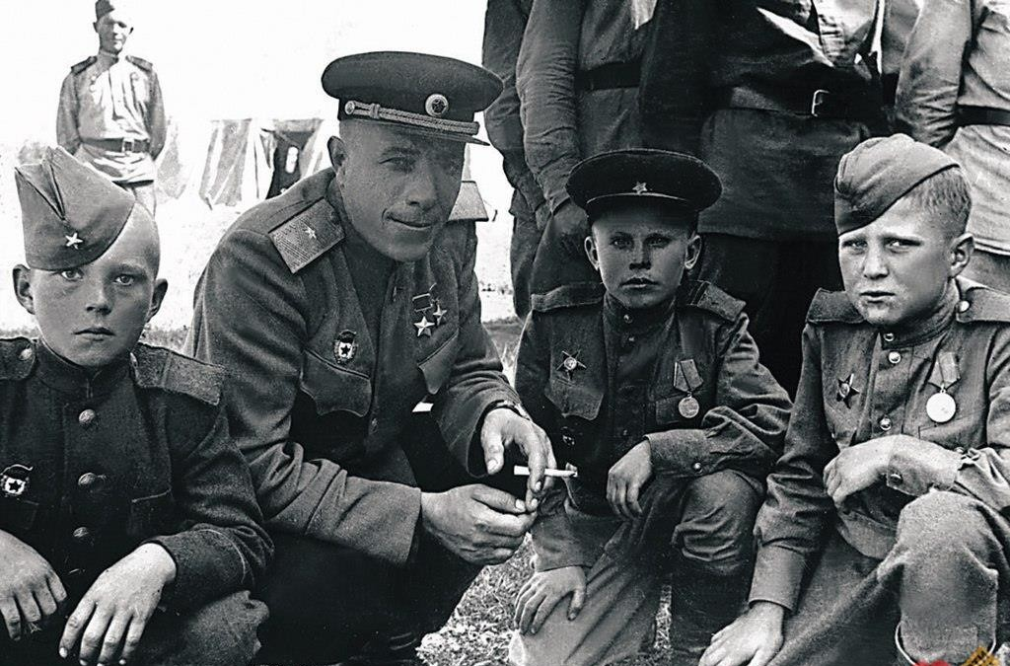
Они – пример сложной судьбы.

Slide 24
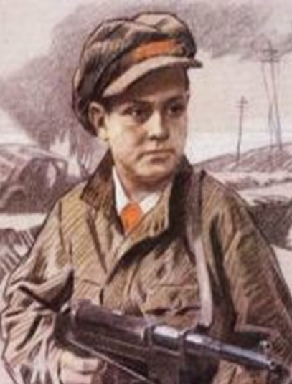
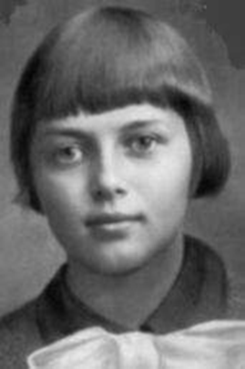
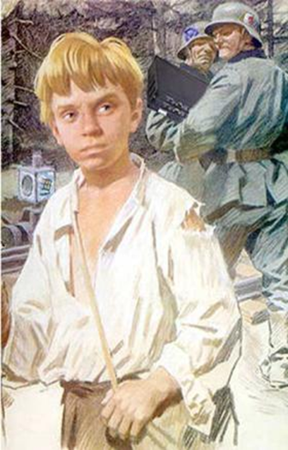
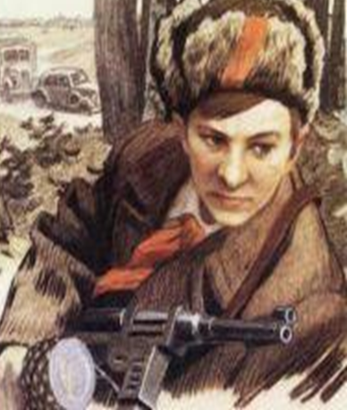


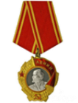






Во время Великой Отечественной войны против гитлеровских оккупантов действовала целая армия мальчишек и девчонок. Среди них звание героя Советского Союза получили пионеры:
Леня Голиков
Зина Портнова
Марат Казей
Валя Котик

Slide 25
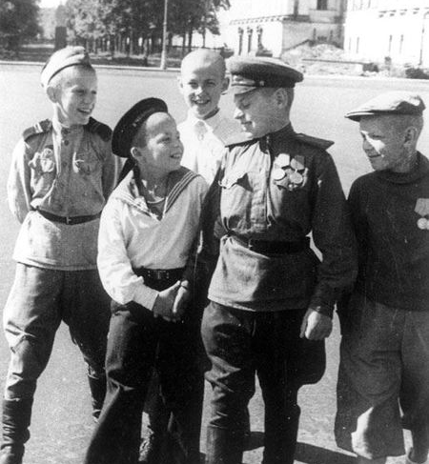
Взгляните на этих мальчиков. Они – ленинградцы. Они встретились на Дворцовой площади в первые дни мира

Slide 26
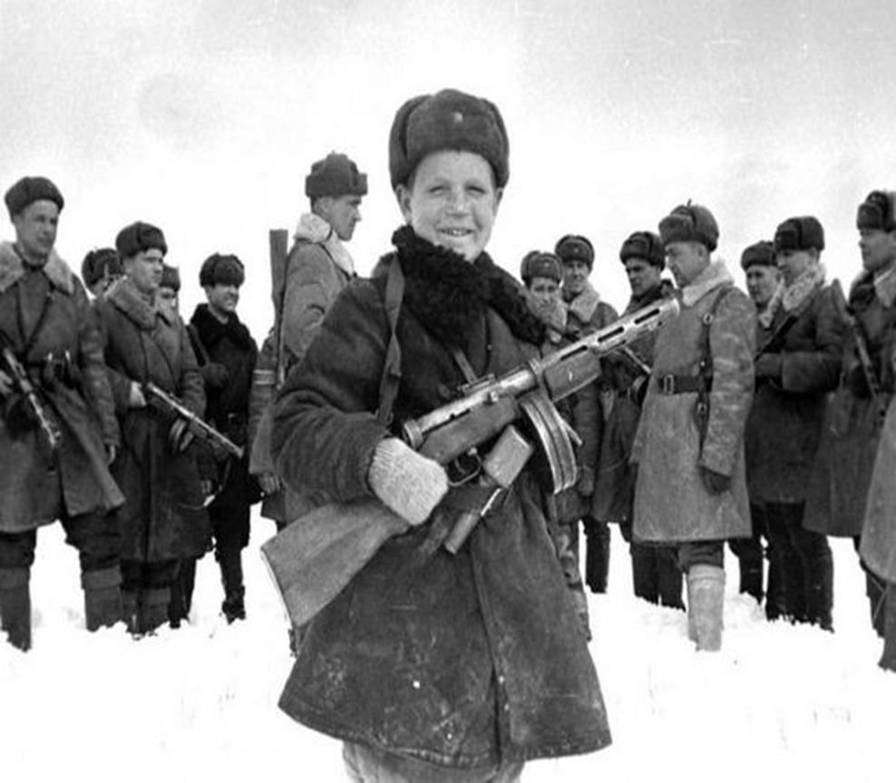
Мальчишки -герои! Они уже ни один день идут фронтовыми дорогами со своими сослуживцами!

Slide 27
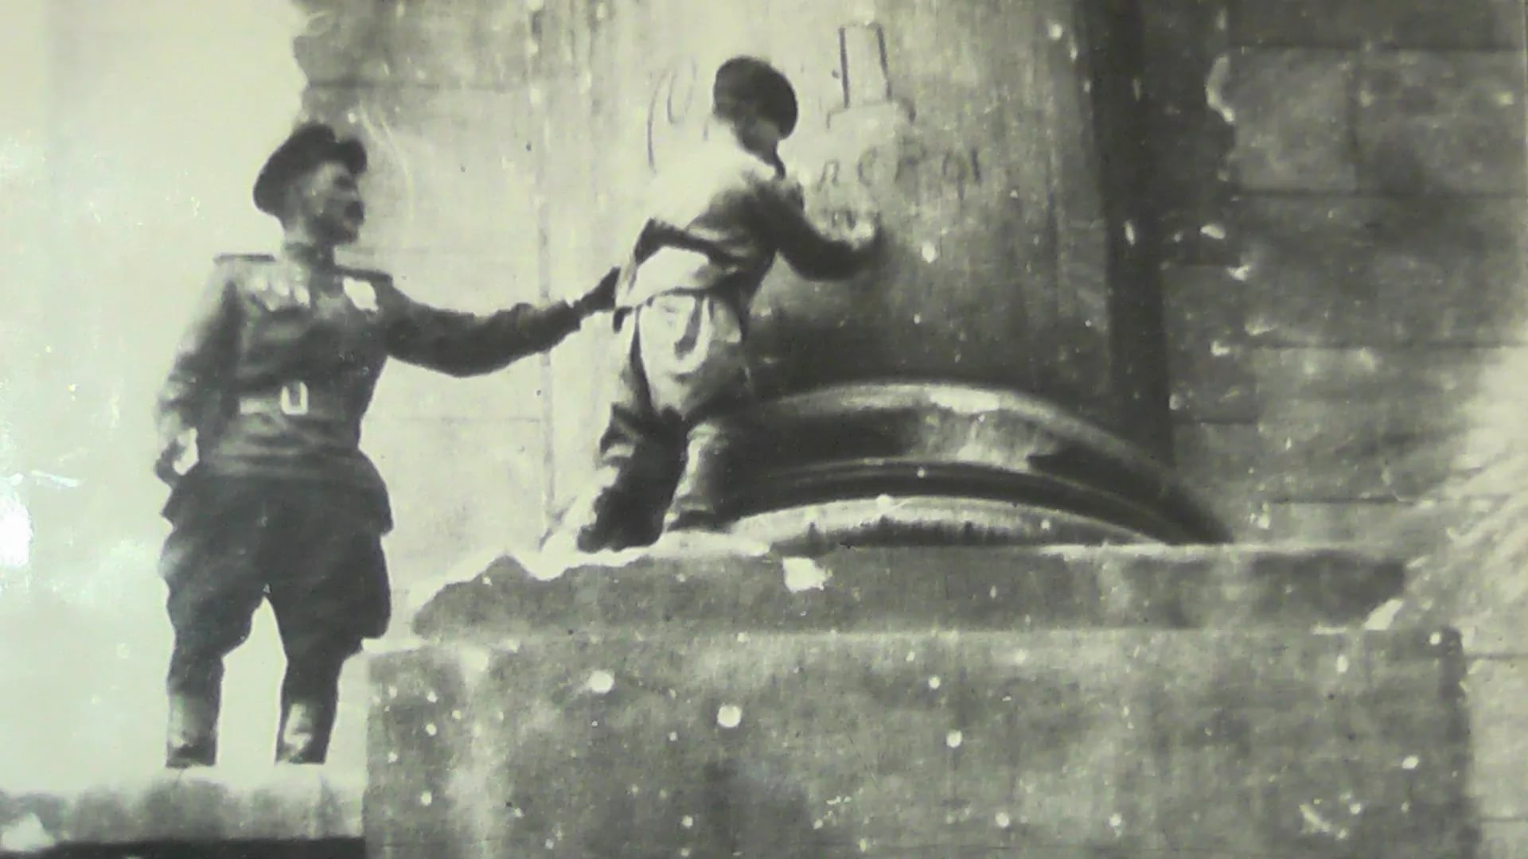
Перед нами уникальный снимок - маленький боец расписывается на здании Рейхстага

Slide 28
Выводы:
Я живу в мирное время, и как больно представить мне тех детей, которые жили в годы войны. Им выпала трудная судьба
Но они жили, не задумываясь о причинах того, почему им так несладко.
Сколько понимания и доброты вмещало детское сердце, по зову которого дети военной поры вставали рядом со взрослыми и разделяли с ними все тяготы и лишения.

Slide 29
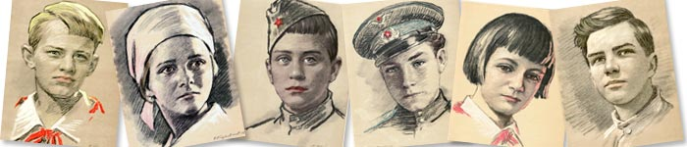

Память – наша история.
Стерев прошлое, мы стираем будущее!

Slide 30




Материалы моего исследования можно использовать для проведения классных часов, уроков истории и экскурсий.

